Slide 1
PROCESO PRODUCTIVO
MINA A RAJO ABIERTO

Slide 2
PROCESO PRODUCTIVO
El proceso productivo es la actividad o conjunto de actividades sobre las cuales interactúan diversos factores que permiten obtener resultados.
Procesos Productivos
Operaciones mineras que arrojen resultados.
Producto físico
Información

Slide 3
PROCESO PRODUCTIVO
Objetivo
Obtener un producto en cantidad y calidad definidas previamente, según estudios geológicos, mineros, metalúrgicos y de mercado.

Slide 4
PROCESO PRODUCTIVO
Se debe garantizar:
Un ambiente de trabajo apto que garantice lograr los mejores rendimientos de los equipos involucrados.
Material, equipos, disponibilidad, insumos, etc.)
Parte Humana (operadores, mantenedores, jefes de turno, etc.)
Ambiental

Slide 5
CARACTERISTICAS GEOMECANICAS DE LA ROCA
Las características que tengan las rocas involucradas en la explotación será una información de entrada en cada proceso relacionado con la extracción, ya que condicionara:
Dimensiones
Ángulos de talud de la mina
Secuencia de explotación

Slide 6
CARACTERISTICAS DEL MATERIAL REMOVIDO
La dureza y abrasividad de la roca influirán en el rendimiento y costos de todos y cada uno de los procesos productivos.
Planificación: La correcta planificación de la producción permitirá que el rendimiento de los equipos sea el adecuado.
La planificación siempre debe apuntar a los objetivos estratégicos del negocio y no a las tácticas de corto plazo.

Slide 7
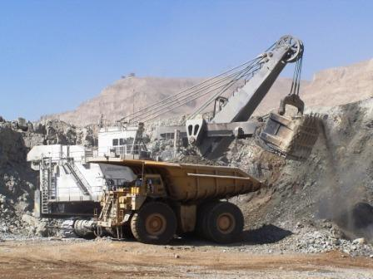
CARACTERISTICAS DEL MATERIAL REMOVIDO
Mantención: La mantención juega un papel fundamental en cualquier operación que involucre equipos, ya que la disponibilidad física de ellos influye directamente en el rendimiento.
La disponibilidad de repuestos y asistencia técnica permitirá mejorar los índices
operacionales y con ello la
operación misma.

Slide 8
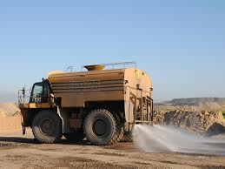
CARACTERISTICAS DEL MATERIAL TRONADO
Servicios Mina: Los equipos de servicios mina deben actuar conforme a los requerimientos de operación, esto es, que se encuentren disponibles cuando se les necesite y que no interfieran negativamente con la operación.

Slide 9
CARACTERISTICAS DEL MATERIAL TRONADO
Suministros: La disponibilidad de suministros para la operación es fundamental.
Tecnología, Equipos y Respaldo: La tecnología provee constantemente de nuevos adelantos que podrían mejorar los rendimientos de los equipos, por lo que es importante que los procesos cuenten con la flexibilidad tecnológica necesaria para conocerlos y aplicarlos.

Slide 10
CARACTERISTICAS DEL MATERIAL TRONADO
Costos: Los costos son los controladores del proceso, ya que son los mejores indicadores de su estado.
Calidad del recurso humano: Cuando el personal esta bien entrenado, capacitado, motivado y comprometido con la operación, mejorara el rendimiento del proceso y permitirá obtener información para el mejoramiento continuo de las operaciones y el personal ligado a ellas.

Slide 11
CARACTERISTICAS DEL MATERIAL TRONADO
Seguridad, Salud y Medio Ambiente: Una operación segura genera bienestar global en el personal de la mina, mejorando el rendimiento operacional en el corto, mediano y largo plazo.
Operaciones y Funcionamiento Global: Permitirá dar la pauta a las operaciones particulares, con el fin de definir estrategias. Permitirá hacer una mejora global en la operación.

